Slide 1
Урок 37
КГОБУ «Камчатская школа-интернат для обучающихся с ограниченными возможностями здоровья»
Площадь, периметр.
Выполнила: учитель математики
Баранова Дарья Андреевна

Slide 2
Устный счёт
:5
+60
:10
15
450
90
150
:40
*50
*3
12000
3200
80
4000
-250
*12
:8
300
450
200
2400

Slide 3
Вычислите устно:
0,246*1000=
2450*100=
52,4:10=
0,003*1000=
70:14=
0,7:14=
7,08м *100=
0,015 см :5=
246
245000
5,24
3
5
0,5
708 м
0,003 см

Slide 4
Найдите $\frac{1}{10}$ чисел:
Расположите числа в порядке убывания:
84 343
853
8 265
99 300
23
8434,3
85,3
826,5
9930,0
2,3

Slide 5
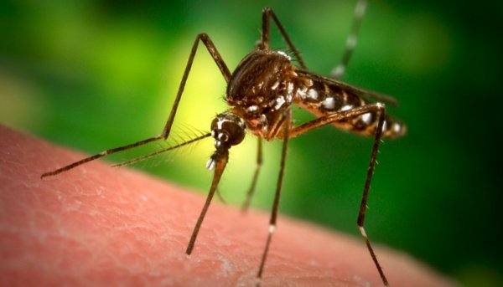
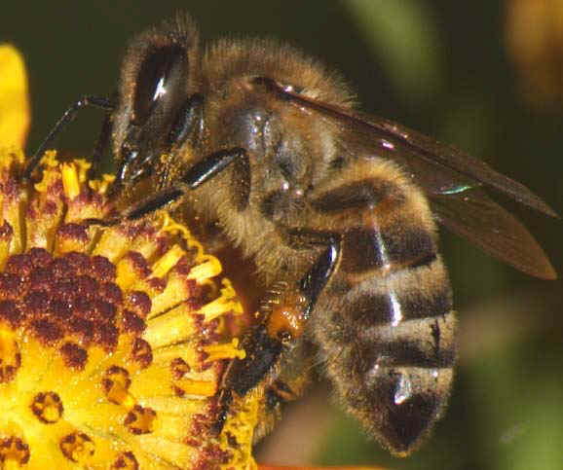
Пчела делает 200 взмахов в секунду.
Комар
Пчела
Комар делает крыльями 1000 взмахов в секунду, это в 5 раз больше, чем пчела. Сколько взмахов в секунду делает пчела?

Slide 6
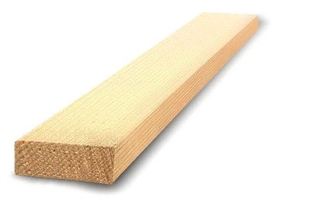
Доску длинной 484,4 см распилили на 4 части. Сколько сантиметров равна каждая часть доски?
484,4 : 4=
121,1 см

Slide 7
Найдите периметр прямоугольника со сторонами 2,5 см и 17см.
17см
2,5см
2,5см
17см
Р=39см

